Slide 1
计算机专业课程
计算机网络
河海大学计算机与信息学院

Slide 2
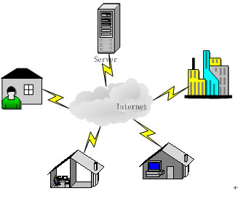
计算机专业课程
第1章 网络概述
第2章 网络体系结构
第3章 物理层
第4章 数据链路层
第5章 局域网
第6章 网络层
第7章 传输层
第8章 应用层
第9章 网络管理和安全

Slide 3
第五节 令牌环网

Slide 4
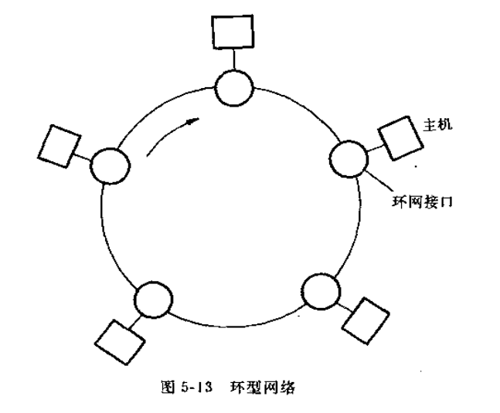
令牌环基本工作原理
环型网络拓扑结构是由一组高速的点一点连接链路和一组环形网络接口连接所形成的闭合环路。主机和服务器等均通过接口连接到LAN上。在环型网络中，数据沿着环路做单方向的串行传输，其中的环形接口起中继器的作用。
网络中有一个令牌帧，拥有令牌的主机可以发送数据帧，其他主机只能接收数据。

Slide 5

令牌帧
令牌由以下三个字节组成；
SD和ED分别是令牌帧的起始符和结束符，各占一个字节，AC是访问控制字节。在通常情况下，由数据帧和令牌帧交替地在环路上传输。当各主机均无数据发送时，环路中只有令牌在不断地绕环传送，并且无站点接收它。

Slide 6
帧的发送
当一个站要发送数据时，要先将数据形成信息帧并存放在发送缓冲区中，然后命令环接口去截获令牌。
环接口不断地检测环路中流动的比持流，当发现有令牌帧时，将令牌截获下来，接着便可将发送缓冲区中已准备好的帧送入环路。
令牌环网允许一个站连接发送多个帧，只要不超过规定的占用令牌的最大时间。
发送站把信息发送完后并不立即释放令牌，还需等待其所发出的帧返回本站后，方可释放令牌。

Slide 7
帧的接收与转发
帧在环路中传送时，每经过一个环接口，便由该接口检查该帧中的目标地址。若是本站地址，接口便将该帧复制下来。
由于一个帧可发送给多个目标站，因此在复制该帧的同时，还需特它转发给下一站。若帧中的目标地址不是本站站址，则只需将该帧向下一站转发而不复制。
帧在环路中如此逐个环接口地转发，直至返回到发出该帧的源站为止。

Slide 8
帧的撤消和重发
当环路中传送的帧返回源站后，由源站再对该帧进行检查。如果发现该帧已被目标站接收，便将它从环路中撤消，若此时又无数据帧要发送，便可将令牌传送给下一站。
但若发现目标站因忙而末将该帧复制下来时，源站还应再次发送该帧。对于重发帧，目标站在识别后必须予以接收。显然，目标站在将该帧复制后，必须在该帧中置以标志。

Slide 9
谢 谢 大 家！

